Slide 1
分类和预测（1）
主讲人：蔡伟杰
Caiweijie528@yahoo.com
http://www.dmgroup.org.cn

Slide 2
第七章：分类和预测
什么是分类？什么是预测
关于分类和预测的一些问题
使用决策树进行分类
贝叶斯分类
带回馈的分类
基于关联规则的分类
其他分类方法
预测
分类的准确率
总结

Slide 3
分类和预测
分类
  预测种类字段
  基于训练集形成一个模型，训练集中的类标签是已知的。使用该模型对新的数据进行分类
Prediction:
  对连续性字段进行建模和预测。
典型应用
  信用评分
  Direct Marketing
  医疗诊断
  …………

Slide 4
分类的两个步骤
模型创建: 对一个类别已经确定的模型创建模型
  没一条记录都属于一个确定的类别，我们使用类标签属性记录类别。
  用于创建模型的数据集叫:训练集
  模型可以用分类规则，决策树，或者数学方程的形式来表达。
模型使用: 用创建的模型预测未来或者类别未知的记录
  估计模型的准确率
    使用创建的模型在一个测试集上进行预测，并将结果和实际值进行比较
    准确率：
    测试集和训练集是独立的。

Slide 5



分类过程：模型创建
分类算法
训练集
模型
IF rank = ‘professor’
OR years > 6
THEN tenured = ‘yes’

Slide 6




分类过程 (2): 使用模型
模型
测试集
未知数据
(Jeff, Professor, 4)
Tenured?

Slide 7
有监督和无监督学习
有监督学习 (分类)
  训练集是带有类标签的
  新的数据是基于训练集进行分类的。
无监督学习 (聚集)
  训练集是没有类标签的。
  提供一组属性，然后寻找出训练集中存在类别或者聚集。

Slide 8
分类和预测
什么是分类？什么是预测
关于分类和预测的一些问题
使用决策树进行分类
贝叶斯分类
带回馈的分类
基于关联规则的分类
其他分类方法
预测
分类的准确率
总结

Slide 9
关于分类和预测的一些问题 (1): 数据准备
数据清洗
  对数据进行预处理，消除噪音和丢失值。
相关性分析 (属性选择)
  去掉不相关或者冗余的属性
数据转换
  泛化或者对数据进行标准化

Slide 10
关于分类和预测的问题 (2): 评估分类方法
预测准确率
速度
  创建速度
  使用速度
强壮性
  处理噪音和丢失值
伸缩性
  对磁盘驻留数据的处理能力
可解释性:
  对模型的可理解程度。
规则好坏的评价
  决策树的大小
  分类规则的简明性

Slide 11
分类和预测
什么是分类？什么是预测
关于分类和预测的一些问题
使用决策树进行分类
贝叶斯分类
带回馈的分类
基于关联规则的分类
其他分类方法
预测
分类的准确率
总结

Slide 12
使用决策树进行分类
决策树
  一个树性的结构
  内部节点上选用一个属性进行分割
  每个分叉都是分割的一个部分
  叶子节点表示一个分布
决策树生成算法分成两个步骤
  树的生成
    开始，数据都在根节点
    递归的进行数据分片
  树的修剪
    去掉一些可能是噪音或者异常的数据
决策树使用: 对未知数据进行分割
  按照决策树上采用的分割属性逐层往下，直到一个叶子节点

Slide 13
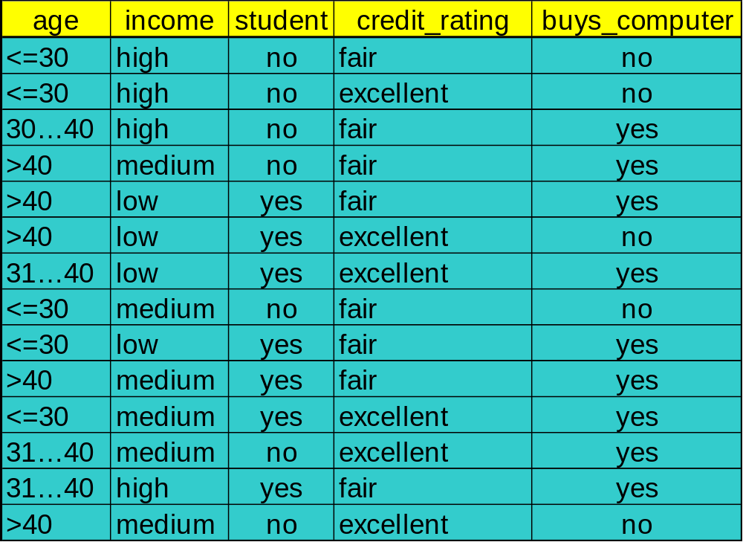
训练集
ID3算法

Slide 14
Output: A Decision Tree for “buys_computer”
age?
<=30
overcast
>40
30..40
student?
yes
credit rating?
no
yes
excellent
fair
no
yes
no
yes

Slide 15
决策树算法
基本算法（贪心算法）
  自上而下分而治之的方法
  开始时，所有的数据都在根节点
  属性都是种类字段 (如果是连续的，将其离散化)
  所有记录用所选属性递归的进行分割
  属性的选择是基于一个启发式规则或者一个统计的度量 (如, information gain)
停止分割的条件
  一个节点上的数据都是属于同一个类别
  没有属性可以再用于对数据进行分割

Slide 16
属性选择的统计度量
Information gain (ID3/C4.5)
  所有属性假设都是种类字段
  经过修改之后可以适用于数值字段
Gini index (IBM IntelligentMiner)
  能够适用于种类和数值字段

Slide 17
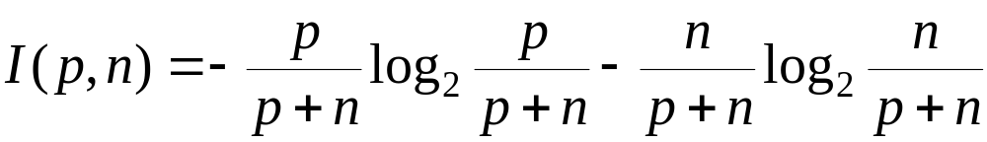
Information Gain (ID3/C4.5)
选择属性的标准：具有最高Information Gain
假设有两个类, P 和 N
  假设集合S中含有p个类别P的记录,n个类别N的记录
  决定任意一个记录属于类别P或者N所需要的information.

Slide 18
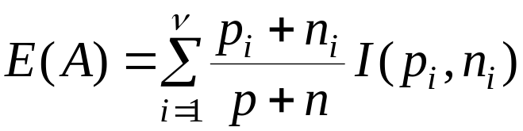

Information Gain 在决策树中的使用
假设使用属性A将把集合S分成 V份 {S₁, S₂ , …, S_{v}}
  如果 S_{i} 中包含 p_{i} 个类别为 P的记录, n_{i} 个类别为 N,的记录。那么熵就是 (entropy),
从而这个信息增益就是

Slide 19
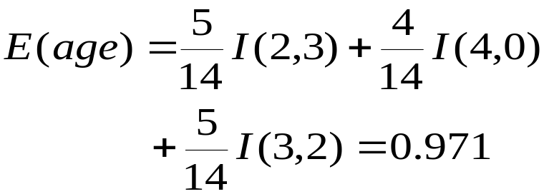


使用信息增益进行属性选择
Hence
Similarly
Class P: buys_computer = “yes”
Class N: buys_computer = “no”
I(p, n) = I(9, 5) =0.940
Compute the entropy for age:

Slide 20
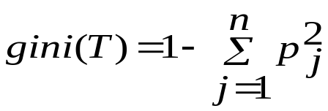
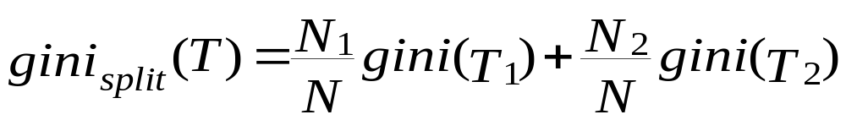
Gini Index (IBM IntelligentMiner)
集合T包含N个类别的记录，那么其Gini指标就是
p_{j} 类别j出现的频率
如果集合T分成两部分 N₁ and N₂ 。那么这个分割的Gini就是
提供最小Gini_{split} 就被选择作为分割的标准(对于每个属性都要遍历所有可以的分割方法).

Slide 21
几种经典算法介绍
CART
    min(P(c1),P(c2))
    2P(c1)P(c2)
    [P(c1)logP(c1)]+[P(c2)logP(c2)] C4.5(ID3)
C4.5(ID3)
    对种类字段处理时，缺省是对每个值作为一个分割
    Gain和Gain Ratio
CHAID
    在Overfitting前停止树的生成
    必须都是种类字段
    选择分割。X²检验

Slide 22
从树中生成分类规则
用 IF-THEN 这种形式来表现规则
每个叶子节点都创建一条规则
每个分割都成为一个规则中的一个条件
叶子节点中的类别就是Then的内容
规则对于人来说更容易理解
例子
  IF age = “<=30” AND student = “no” THEN buys_computer = “no”
  IF age = “<=30” AND student = “yes” THEN buys_computer = “yes”
  IF age = “31…40” THEN buys_computer = “yes”
  IF age = “>40” AND credit_rating = “excellent” THEN buys_computer = “yes”
  IF age = “<=30” AND credit_rating = “fair” THEN buys_computer = “no”

Slide 23
在分类中避免过度适应(Overfit)
在训练集中生成的会可能会 Overfit
  太多的分支, 有些可能是对异常例外的反映
  在进行预测的时候准确率比较差
两种
  预修剪:
    难点：选择一个域值比较困难
  后修建: 先生成完整的树，然后进行修剪
    使用另外一个的一个测试集来决定哪个树最好

Slide 24
决定最终树大小的方法
使用部分数据：
使用全部数据：
  使用一个统计测试 (e.g., chi-square) 来估计保留或者修剪掉一个分支的影响
使用最小描述长度 (MDL) 原则:
  当树的Coding最小的时候最佳。

Slide 25
对基本决策树的提高
加入对连续字段的支持
  采用 A<=V的形式
处理空值
  用最常见的值代替
  每个可能的值都给一个概率
属性构造
  在现有属性上创建新的属性,主要是针对一些稀疏属性
  从而降低 fragmentation, repetition, and replication

Slide 26
在大型数据库中进行分类
分类—在统计和机器学习中有广泛的研究
伸缩性: 对几百万记录和几百个属性进行训练的时候，能够达到一定的速度。
在数据挖掘中为什么使用决策树?
  相对比较快的学习速度 (和其它学习方法比较来说)
  能够转换成容易理解的分类规则
  能够使用SQL语句查询数据库
  分类的准确率也不差

Slide 27
Scalable Decision Tree Induction 数据挖掘中提出的方法
SLIQ (EDBT’96 — Mehta et al.)
SPRINT (VLDB’96 — J. Shafer et al.)
PUBLIC (VLDB’98 — Rastogi & Shim)
RainForest (VLDB’98 — Gehrke, Ramakrishnan & Ganti)
  builds an AVC-list (attribute, value, class label)

Slide 28
SLIQ算法介绍
总揽：预排序、广度优先、种类字段快速分割、 MDL修剪方法
预排序：减少对数值字段进行排序消耗的时间
    属性列表（attribute list）：
        属性值
        索引
    类列表（class list）：
        类标签
        指向树中的节点

Slide 29
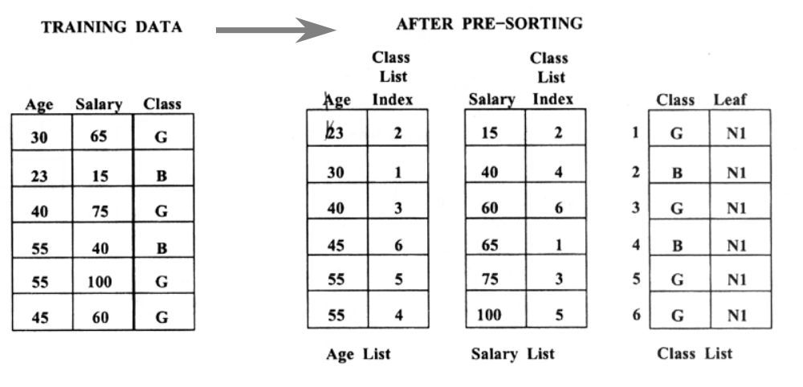
Sliq分类算法

Slide 30
Sliq分类算法
进行节点的分割：广度优先
    对当前树中所有叶子节点分割的计算都是在同一遍中完成的。
    引进的数据结构：类分布表
        数值字段：类标签、频率
        种类字段：属性值、类标签、频率
对数值字段进行分割计算：

Slide 31
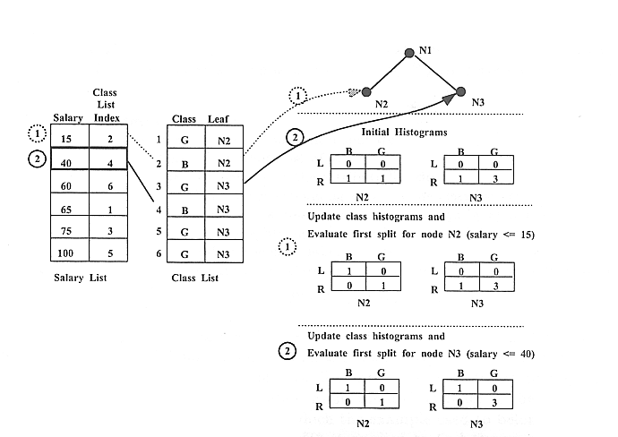
Sliq分类算法

Slide 32
Sliq分类算法
对种类字段进行分割：
    通过对数据的扫描生成类分布表
    寻找分割集合
        如果不同字段的值少于预定值，进行完全搜索
        如果不同字段的值大于预定值，使用贪心算法

Slide 33
Sliq分类算法
树的修剪：采用了MDL策略
    Cost(M,D)=cost(D|M)+cost(M)
整个算法包括两个部分：
    编码方法
    不同子树的比较方法

Slide 34
基于数据立方体的决策树
Integration of generalization with decision-tree induction (Kamber et al’97).
在最低概念层上进行分类
  例如, precise temperature, humidity, outlook, etc.
  低的层次，分散的类别，过多的叶子节点
  模型解释的问题.
基于Cube的多层分类
  在多个层次上进行相关性分析.
  在多个层次上进行Information Gain的计算.

Slide 35

结果显示(一)

Slide 36
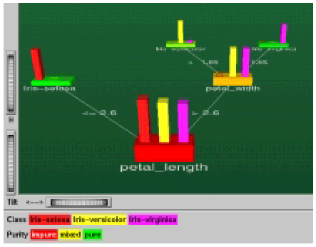
结 果 显 示(二)

Slide 37
http://www.dmgroup.org.cn
Any Question?

